Slide 1



Slide 2



Slide 4



Mở rộng vốn từ về đất nước Việt Nam;
Biết đặc điểm, dấu hiệu nhận diện và công dụng của câu khiến, câu cảm.

Slide 5

1. Tìm từ ngữ thích hợp thay cho mỗi chỗ trống
ĐẤT NƯỚC VIỆT NAM
Thủ đô
(…)
Quốc kì
(…)
Quốc ca
(…)
Nghệ thuật truyền thống (hát chèo,…)
Cảnh đẹp
(vịnh Hạ Long,…)
Ngôn ngữ
(…)
4

Slide 6
1. Tìm từ ngữ thích hợp thay cho mỗi chỗ trống
ĐẤT NƯỚC VIỆT NAM
Thủ đô
(…)
Quốc kì
(…)
Quốc ca
(…)
Hà Nội
Cờ đỏ sao vàng
Tiến quân ca
Cảnh đẹp
(vịnh Hạ Long,…)
Ngôn ngữ
(…)
Nghệ thuật truyền thống (hát chèo,…)
tiếng Việt
Hồ Gươm, Đà Lạt,…
Tuồng, cải lương,

Slide 7
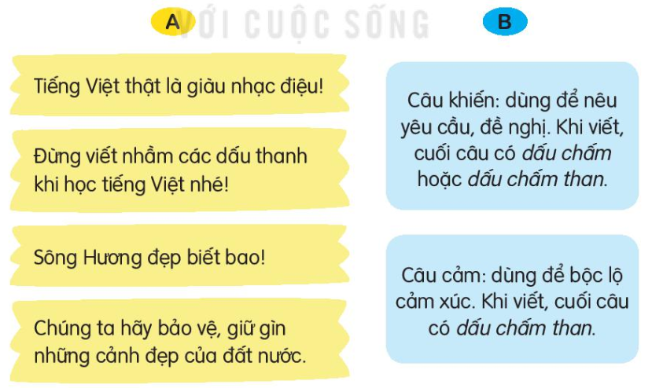
2. Các câu ở cột A thuộc kiểu câu nào ở cột B

Slide 8
3. Đặt một câu cảm và một câu khiến trong tình huống sau:
- Bày tỏ cảm xúc về một cảnh đẹp của quê hương em.
- Đưa ra một yêu cầu về việc bảo vệ, giữ gìn cảnh đẹp quê hương.
Xem thêm tại: https://loigiaihay.com/bai-20-luyen-tap-trang-94-95-sgk-tieng-viet-lop-3-tap-2-ket-noi-tri-thuc-voi-cuoc-song-a110194.html#ixzz7sM5bxkjr
- Bày tỏ cảm xúc về một cảnh đẹp của quê hương em.
- Đưa ra một yêu cầu về việc bảo vệ, giữ gìn cảnh đẹp quê hương.
Làm bài vào vở

Slide 9


Slide 10
Sưu tầm tranh ảnh, bài văn, bài thơ,... về cảnh đẹp đất nước

Slide 11
TẠM BIỆT VÀ HẸN GẶP LẠI
TẠM BIỆT VÀ HẸN GẶP LẠI

Slide 12
